Slide 1


抛砖引玉 SEO
By 袁梓民

Slide 2


提纲
搜索引擎
搜索引擎营销
SEO概念
为什么需要SEO
怎么实现SEO
SEO之网站结构优化
SEO之页面优化
SEO之外部链接建设
资源链接
WWW.COMPANYSITE.COM | INFO@COMPANYSITE.COM | +12 34 567 890 | LONG STREET 12345, CITY, COUNTRY

Slide 3
搜索引擎
搜索引擎指自动从因特网搜集信息，经过一定整理以后，提供给用户进行查询的系统。
----维基百科
WWW.COMPANYSITE.COM | INFO@COMPANYSITE.COM | +12 34 567 890 | LONG STREET 12345, CITY, COUNTRY

Slide 4
搜索引擎的历史
1990年，历史上首个真正意义的搜索引擎Archie出现，用于FTP服务器，并非Web。
1993年，搜索引擎历史上第一个用于Web网络的搜索引擎Word Wide Web Wanderer出现，只做收集网址而用。
1994年，Infoseek创立，稍后即正式推出搜索服务，并允许站长向Infoseek提交网址。百度创始人李彦宏当时就是Infoseek的核心工程师之一。
1995年12月，Infoseek成为网景浏览器的默认搜索引擎，曾占得90%以上的市场份额。随后因微软免费浏览器IE的推出而逐渐衰败，2008年正式停止研发。
1996年3月，Google创始人研究项目开始。
1998年，GoTo（后改名为Overture）正式开始竞价排名业务，成为PPC点击付费广告形式的鼻祖。
1998年9月，google公司正式成立
2001年10月，百度作为搜索引擎正式上线
2002年3月，Google Adwords推出PPC形式
2009年，Google以创始人之一的Larry Page命名的PageRank（谷歌PR值）正式被大众知晓，后被广泛重视

Slide 5
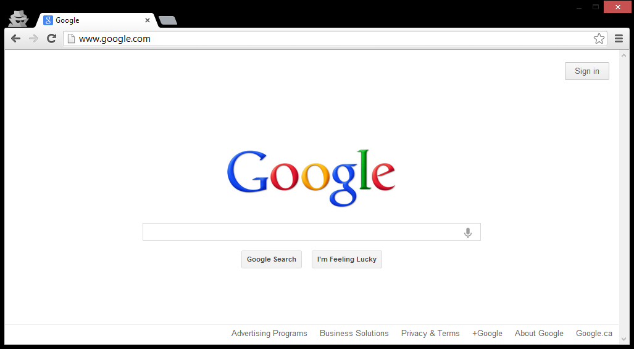
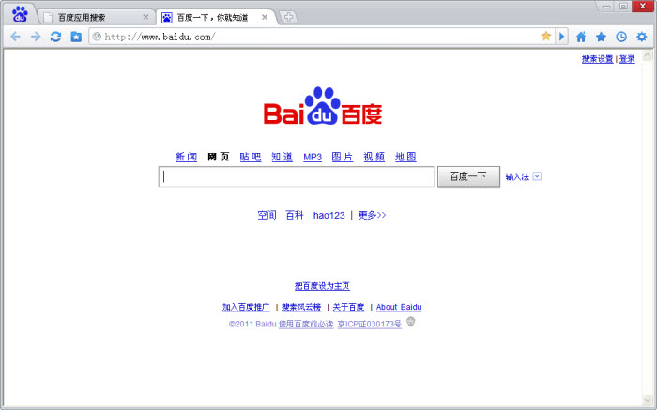
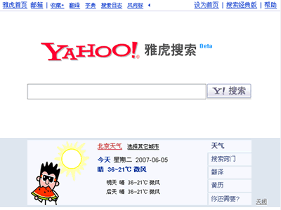

四大搜索引擎
谷歌
百度
雅虎
Yandex
搜索引擎界的超级巨头，市场份额65.2%
依靠天朝的人数优势而独占鳌头，市场份额8.2%
20世纪末互联网奇迹的创造者，市场份额4.9%
超越Bing，成为第四大巨头，市场份额2.5%
WWW.COMPANYSITE.COM | INFO@COMPANYSITE.COM | +12 34 567 890 | LONG STREET 12345, CITY, COUNTRY

Slide 6
搜索引擎的组成
爬行器(Spider)
蜘蛛的工作职责是发现新的网页并收集这些网页的快照，然后分析网页。
索引生成器
索引生成器的功能是理解搜索器所搜索的信息，从中抽取出索引项，并生成文档的索引表。
查询检索器
检索器的功能是根据用户的查询在索引库中快速检出文档，进行文档与查询的相关度评价，对将要输出的结果进行排序，并实现某种用户相关性反馈机制。

Slide 7
搜索引擎的工作原理
爬行和抓取
搜索引擎蜘蛛通过跟踪链接访问网页，获得HTML代码存入数据库。
预处理
索引程序对抓取来的页面数据进行文字提取、中文分词、索引等处理，以备排名程序调用。
排名
用户输入关键词之后，排名程序调用索引数据库数据，计算相关性，然后按照一定的格式生成结果页面。

Slide 8
搜索引擎营销
一种通过增加搜索引擎结果页(Search Engine Result Pages)能见度的方式，或者是通过搜索引擎的内容联播网来推销网站的网络营销模式。
----维基百科

Slide 9
网站怎么赚钱
盈利模式一：在线广告
最常见的网络在线盈利模式，国内比较好的是各大门户网站(新浪，搜狐等)，也包括行业门户，而且大多数个人网站的盈利模式也是这样，靠挂别人的广告生存。
新新兴的在线短视频网站，通过影音载入前后的等待时间播放广告主的在线广告(优酷，土豆等)
盈利模式二：产品交易性网站
通过网站销售别人的产品
通过网站销售自己的产品
盈利模式之三：网络游戏运营，虚拟装备和道具买卖
盈利模式之四：搜索竞排，产品招商，分类网址和信息整合，付费推荐和抽成盈利
WWW.COMPANYSITE.COM | INFO@COMPANYSITE.COM | +12 34 567 890 | LONG STREET 12345, CITY, COUNTRY

Slide 10
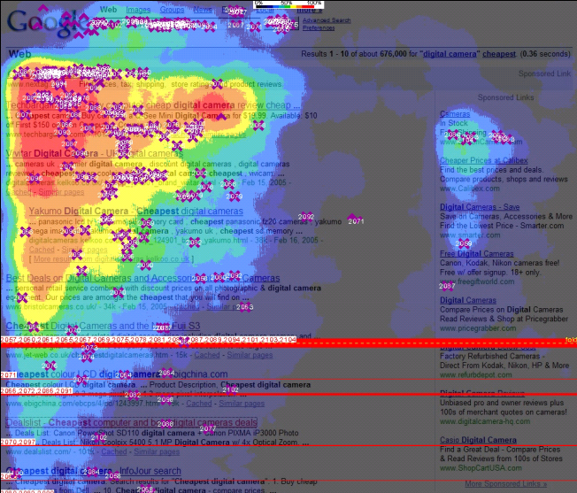
搜索引擎营销
搜索引擎的金三角现象：
调查发现，用户对于搜索结果
页面的关注的范围呈现英文字
母“F”的形状，也可以描述为
“金三角”现象。这种现象证实
了一个简单的问题：搜索结果
中排名靠前的内容更容易受到
用户的关注和点击。这项调查
结果给出了不同排名的搜索结
果获得用户眼球的关注程度。

Slide 11
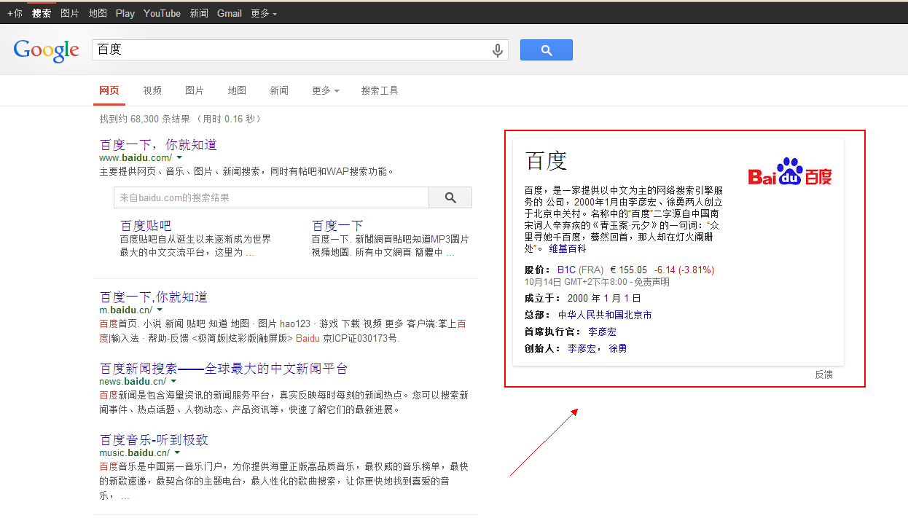
搜索引擎营销
STUDY CASE
搜索引擎怎么赚钱？
搜索引擎主要是通过付费广告产生输入，收入模式的大部分来自PPC模式也就是说广告商在用户点击了他们之后才付费。
WWW.COMPANYSITE.COM | INFO@COMPANYSITE.COM | +12 34 567 890 | LONG STREET 12345, CITY, COUNTRY

Slide 12
搜索类型
Do
交易类型的查询，比如你想定一张机票或者听一首歌
know
信息查询，比如你想知道MIAC的具体信息或者谷歌的历史，这种类型的搜索信息本身就是目标，用户点击和阅读之后，不会再有其他互动。
Go
导航类查询，直接访问某个特定的网站
研究发现，80%以上的搜索是信息型的，只有10%的是导航型的和交易性的

Slide 13
高级搜索指令
双引号("")
把关键词放在双引号中，代表完全匹配搜索，也就是搜索结果页面返回的结果必须包含双引号中出现的所有词，连顺序也要完全匹配。百度和Google都支持
减号(-)
减号代表搜索不包含减号后面的词的页面，使用这个指令的时候，减号前面必须是空格，减号后面没有空格。google和百度都支持。
通配符(*)
搜索的时候与关键词搭配，可以代表任何文字，Google支持，但是百度不支持

Slide 14
高级搜索指令
inurl
指令用于搜索查询词出现在URL中的页面，inurl指令支持中文和英文。Google和百度都支持inurl
inanchor
指令返回的结果是导入链接锚文字中包含搜索词的页面。百度不支持inanchor
intitle
指令返回的是页面title包含关键词的页面Google和百度都支持intitle
filetype
用于搜索特定文件格式
site
是SEO最熟悉的高级搜索指令，用来搜索某个域名下面的所有文件

Slide 15
SEO-什么是SEO
search engine optimization.
SEO是指在了解搜索引擎自然排名机制的基础上，对网站进行内部及外部的调整优化，改进网站在搜索引擎中关键词自然排名，获得更多流量，从而达成网站销售及品牌建设的目标
SEO的研究的对象是搜索引擎结果页面上的自然排名部分，通常在页面左侧，所以有百度左侧排名和谷歌左侧排名的说法，与付费的搜索广告没有直接关系

Slide 16
SEO-为什么需要SEO
“No smart engineer would ever build a search engine that requires websites to follow certain rules or principles in order to be ranked or indexed. Anyone with half a brain would want a system that can crawl through any architecture, parse any amount of complex or imperfect code and still find a way to return the best and most relevant results, not the ones that have been "optimized" by unlicensed search marketing experts.”

Slide 17
SEO-为什么需要SEO
Interpreting Non-Text Content
  Although the engines are getting better at reading non-HTML text, content in rich media format is traditionally difficult for search engines to parse.
Spidering and Indexing Problems
  Search engines aren't good at completing online forms (such as a login), and thus any content contained behind them may remain hidden.
The "Tree Falls in a Forest"
  You can build a perfect website, but its content can remain invisible to search engines unless you promote it. This is due to the nature of search technology, which relies on the metrics of relevance and importance to display results.

Slide 18
SEO-为什么需要SEO
你真的以为搜索引擎看到的和你一样么？
http://www.seo-browser.com/
WWW.COMPANYSITE.COM | INFO@COMPANYSITE.COM | +12 34 567 890 | LONG STREET 12345, CITY, COUNTRY

Slide 19
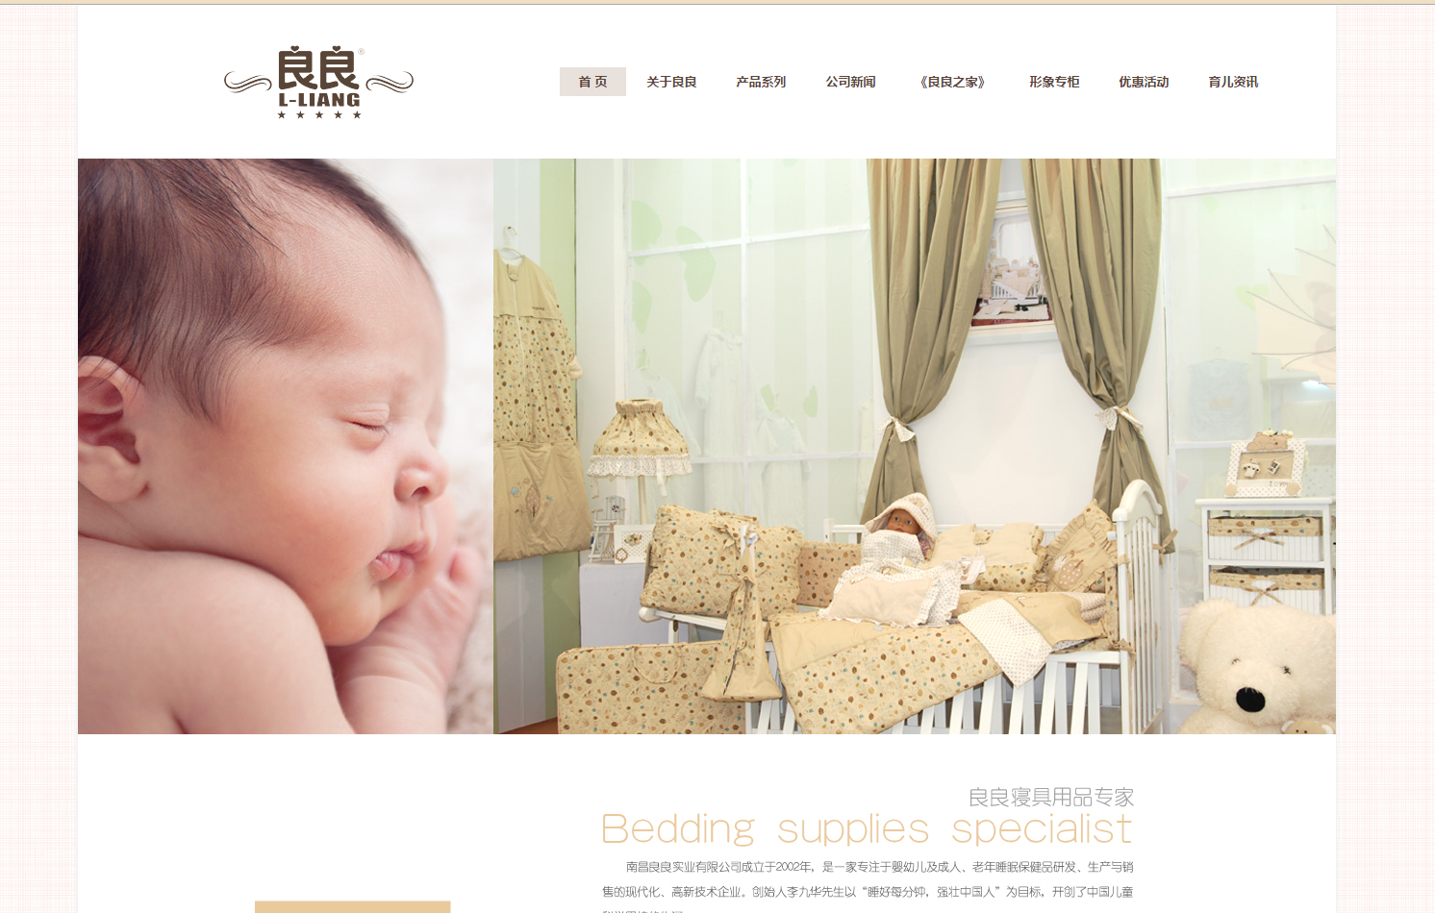
SEO-为什么需要SEO
Amazing !
WWW.COMPANYSITE.COM | INFO@COMPANYSITE.COM | +12 34 567 890 | LONG STREET 12345, CITY, COUNTRY

Slide 20
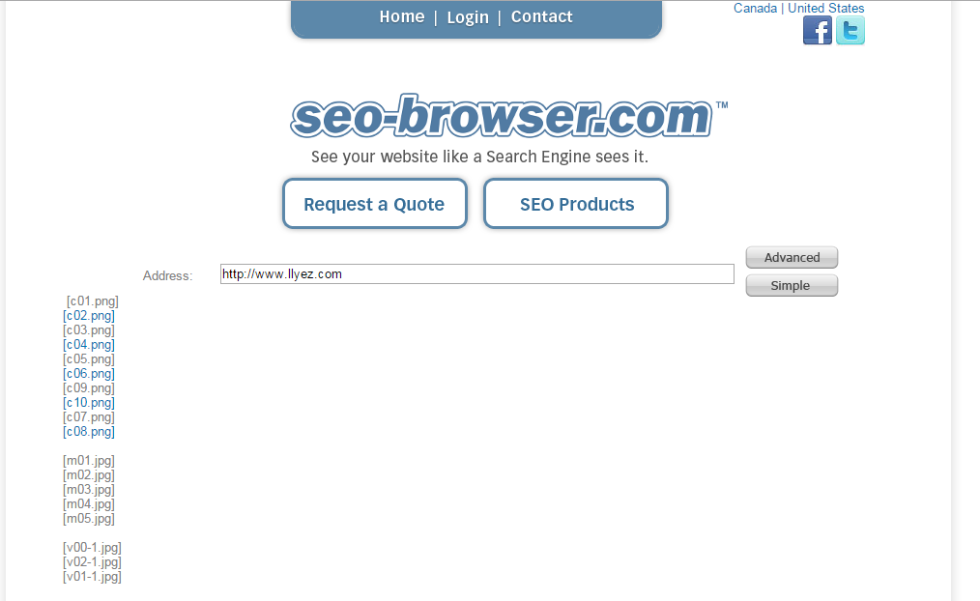
SEO-为什么需要SEO
Actually !
WWW.COMPANYSITE.COM | INFO@COMPANYSITE.COM | +12 34 567 890 | LONG STREET 12345, CITY, COUNTRY

Slide 21
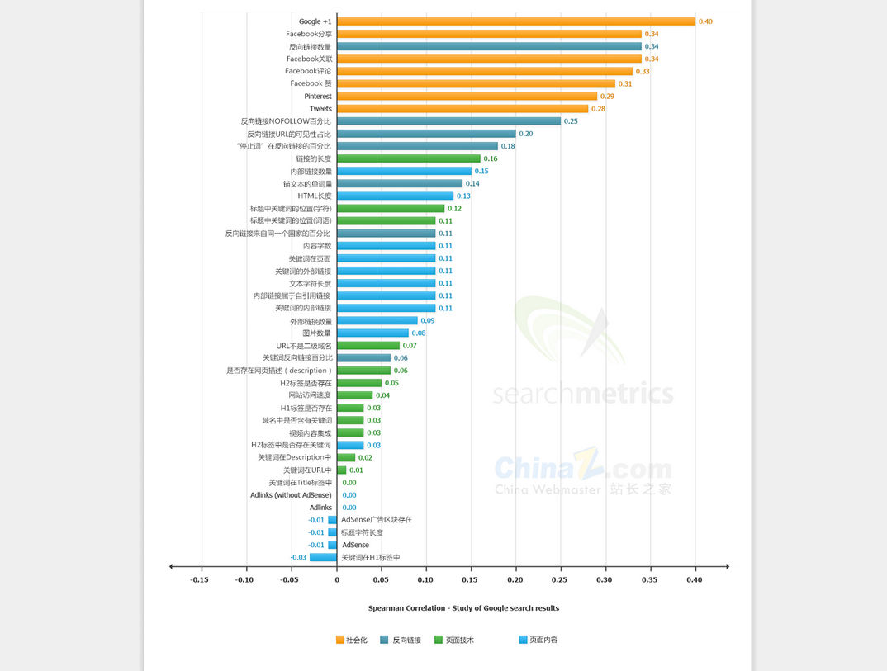
SEO-Search Engine Ranking Factors
WWW.COMPANYSITE.COM | INFO@COMPANYSITE.COM | +12 34 567 890 | LONG STREET 12345, CITY, COUNTRY

Slide 22
SEO-Search Engine Ranking Factors
URL中出现关键字
网页Title中出现关键词
常规内容中出现关键词
在页面的第一段中出现关键词
在页面的最后一段中出现关键词
Heading 标签 比如h1,h2中出现关键词
站内的链接中出现关键词
Alt标签中出现关键词
网站年龄

Slide 23
SEO-How to SEO
关键词竞争研究
页面优化
网站结构优化
外部链接建设
WWW.COMPANYSITE.COM | INFO@COMPANYSITE.COM | +12 34 567 890 | LONG STREET 12345, CITY, COUNTRY

Slide 24
SEO-网站结构优化
Robots.txt
The robots exclusion protocol (REP), or robots.txt is a text file webmasters create to instruct robots (typically search engine robots) how to crawl and index pages on their website.
WWW.COMPANYSITE.COM | INFO@COMPANYSITE.COM | +12 34 567 890 | LONG STREET 12345, CITY, COUNTRY

Slide 25
SEO-网站结构优化
Robots.txt-书写格式
不允许搜索的搜索引擎抓取：User-agent: * Disallow: /
不允许特定的搜索引擎抓取特定的文件夹：
User-agent: Googlebot Disallow: /no-google/
不允许特定的搜索引擎抓取特定的页面：
User-agent: Googlebot Disallow: /no-google/blocked-page.html
WWW.COMPANYSITE.COM | INFO@COMPANYSITE.COM | +12 34 567 890 | LONG STREET 12345, CITY, COUNTRY

Slide 26
SEO-网站结构优化
sitemap-站点地图
Google推出的Sitemap，是对原来robots.txt的扩展，它使用XML格式来记录整个网站的信息并供Google读取，使搜索引擎能更快更全面的收录网站的内容。 Sitemap的作用就好像为网站提供了整站的RSS，而Google就是这些RSS的订阅者，只要网站有更新就会自动通知Google。这样一来，搜索引擎的收录由被动的拉变成了主动的
WWW.COMPANYSITE.COM | INFO@COMPANYSITE.COM | +12 34 567 890 | LONG STREET 12345, CITY, COUNTRY

Slide 27
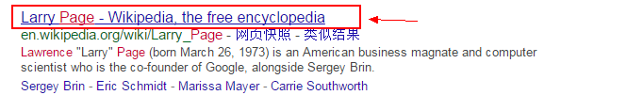
SEO-页面优化
Create unique, accurate page titles
Why title tag so important?
Page title contents are displayed in search results.If your document appears in a search results page, the contents of the title tag will usually appear in the first line of the results
WWW.COMPANYSITE.COM | INFO@COMPANYSITE.COM | +12 34 567 890 | LONG STREET 12345, CITY, COUNTRY

Slide 28
SEO-页面优化
Create unique, accurate page titles
Best Practices
(1)Accurately describe the page's content
Avoid:
choosing a title that has no relation to the content on the page
using default or vague titles like "Untitled" or "New Page 1"
(2)Create unique title tags for each page
Avoid:
using a single title tag across all of your site's pages or a large group of pages
(3)Use brief, but descriptive titles
Avoid:
using extremely lengthy titles that are unhelpful to users
stuffing unneeded keywords in your title tags
WWW.COMPANYSITE.COM | INFO@COMPANYSITE.COM | +12 34 567 890 | LONG STREET 12345, CITY, COUNTRY

Slide 29
SEO-页面优化
Make use of the "description" meta tag
Why meta tag so important?
A page's description meta tag gives Google and other search engines a summary of what the page is about
Description meta tags are important because Google might use them as snippets for your pages.
WWW.COMPANYSITE.COM | INFO@COMPANYSITE.COM | +12 34 567 890 | LONG STREET 12345, CITY, COUNTRY

Slide 30
SEO-页面优化
Make use of the "description" meta tag
Best Practices
(1)Accurately summarize the page's content
Avoid:
writing a description meta tag that has no relation to the content on the page
using generic descriptions like "This is a web page"
filling the description with only keywords
copying and pasting the entire content of the document into the description meta tag
(2)Use unique descriptions for each page
Avoid:
using a single description meta tag across all of your site's pages or a large group of pages
WWW.COMPANYSITE.COM | INFO@COMPANYSITE.COM | +12 34 567 890 | LONG STREET 12345, CITY, COUNTRY

Slide 31
SEO-页面优化
Write better anchor text
Why anchor text so important?
Suitable anchor text makes it easy to convey the contents linked
This text tells users and Google something about the page you're linking to
WWW.COMPANYSITE.COM | INFO@COMPANYSITE.COM | +12 34 567 890 | LONG STREET 12345, CITY, COUNTRY

Slide 32
SEO-页面优化
Write better anchor text
Best Practices
(1)Choose descriptive text
Avoid:
writing generic anchor text like "page", "article", or "click here"
using text that is off-topic or has no relation to the content of the page linked to
using the page's URL as the anchor text in most cases
(2)Write concise text
Avoid:
writing long anchor text, such as a lengthy sentence or short paragraph of text
(3)Format links so they're easy to spot
Avoid:
using CSS or text styling that make links look just like regular text
(4)Think about anchor text for internal links too
Avoid:
using excessively keyword-filled or lengthy anchor text just for search engines
creating unnecessary links that don't help with the user's navigation of the site
WWW.COMPANYSITE.COM | INFO@COMPANYSITE.COM | +12 34 567 890 | LONG STREET 12345, CITY, COUNTRY

Slide 33
SEO-页面优化
Optimize your use of images
Why we need optimize the use of images?
Image-related information can be provided for by using the "alt" attribute.
The "alt" attribute allows you to specify alternative text for the image if it cannot be displayed for some reason
WWW.COMPANYSITE.COM | INFO@COMPANYSITE.COM | +12 34 567 890 | LONG STREET 12345, CITY, COUNTRY

Slide 34
SEO-页面优化
Write better anchor text
Best Practices
(1)Use brief, but descriptive filenames and alt text
Avoid:
using generic filenames like "image1.jpg", "pic.gif", "1.jpg" when possible—some sites with thousands of images might consider automating the naming of images
writing extremely lengthy filenames
stuffing keywords into alt text or copying and pasting entire sentences
(2)Supply alt text when using images as links
Avoid:
writing excessively long alt text that would be considered spammy
WWW.COMPANYSITE.COM | INFO@COMPANYSITE.COM | +12 34 567 890 | LONG STREET 12345, CITY, COUNTRY

Slide 35
SEO-外部链接建设
为什么需要高质量导入链接
搜索引擎在决定一个网站的排名时，不仅要对网页内容和结构进行分析，还围绕网站的链接 展开分析。对网站排名致关重要的影响因素是获得尽可能多的高质量外部链接，也称导入链 接。
将导入链接纳入排名重要指标的依据在于，搜索引擎认为，如果你的网站富有价值，其它网 站会提及你；对你提及越多，说明价值越大。由此引申出链接广度（Link Popularity）在 搜索引擎优化中的重要地位。
网站即使没有向目录提交，但由于其他重要网站上有你的网站链接，一样可以获得搜索 引擎的快速抓取，并为取得好排名加分
WWW.COMPANYSITE.COM | INFO@COMPANYSITE.COM | +12 34 567 890 | LONG STREET 12345, CITY, COUNTRY

Slide 36
SEO-外部链接建设
怎样获得高质量导入链接
(1)向搜索引擎目录提交网站
(2)在重要网站转载专业文章
(3)在所在行业目录提交网站
(4)寻找网站交换链接
WWW.COMPANYSITE.COM | INFO@COMPANYSITE.COM | +12 34 567 890 | LONG STREET 12345, CITY, COUNTRY

Slide 37
资源链接
为什么需要SEO：
http://www.make-a-web-site.com/8-reasons-why-you-need-search-engine-optimization/
Google搜索引擎结果页：https://support.google.com/websearch/answer/35891?hl=zh-Hans#header
广告是网站唯一的盈利模式么：
http://lusongsong.com/reed/878.html
知乎关于网站盈利模式的问答：
http://www.zhihu.com/question/20593034
SEO入门指南：
http://moz.com/blog/the-beginners-checklist-for-learning-seo

Slide 38
资源链接
Google关于搜索引擎的入门指导：
http://www.make-a-web-site.com/8-reasons-why-you-need-search-engine-optimization/
Chrome和firefox的SEO插件：
http://moz.com/tools/seo-toolbar
中国站长工具：
http://tool.chinaz.com/
什么是Robot.txt
http://moz.com/learn/seo/robotstxt
免费的SEO工具：
http://ca.seo-browser.com/
WWW.COMPANYSITE.COM | INFO@COMPANYSITE.COM | +12 34 567 890 | LONG STREET 12345, CITY, COUNTRY

Slide 39
THANKS FOR COMING
SEE YOU SOON!

